Slide 1
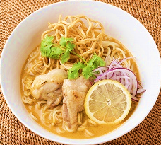

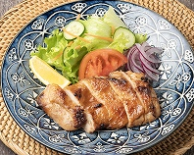
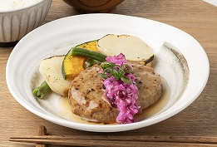



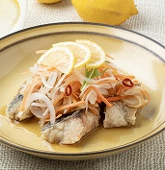
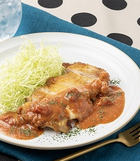



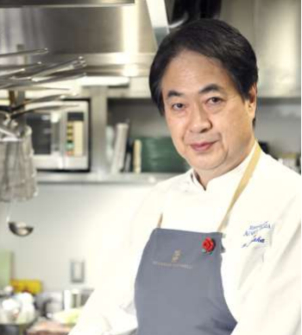
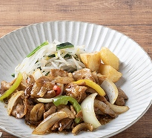
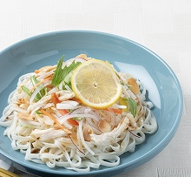




Fair Menu 2025.08
THAI
LAND
Fair
タイフェア
カオソーイ
マンスリーフェア
カオソーイは、タイ北部の名物料理として知られる、ココナッツミルクベースのカレースープを使った麺料理です。様々なスパイスが使われており、奥深い風味が楽しめます。
ガイヤーン
ガイヤーンは、タイの東北地方（イサーン地方）発祥で、「ガイ」は鶏、「ヤーン」は焼くという意味です。ナンプラー、ニンニクなど、様々なハーブやスパイスをブレンドしたタレに漬け込んでから焼くことで、独特の風味が生まれます。
しば漬けおろしハンバーグ
ウェルネスメニュー
さっぱり大根おろしに、しば漬けの酸味とポリポリ食感がアクセント。彩りも食感も楽しいひと皿です。
付け合わせのじゃがいもと一緒に、ビタミンCもたっぷり摂れます。
ウェルネスメニュー
からだも心もHAPPYに！
身体の健康だけでなく、心の健康もサポートすることを目的とした食事プランです。身体に必要な栄養素をバランスよく摂取しつつ、日々の食事を楽しみながら健康的なライフスタイルをサポートします。
適塩
こだわりメニュー
食塩相当量が一皿で1.8g以下
日高シェフ監修
アジのレモン南蛮
鶏もも肉の
アラビアータ風
揚げアジの香ばしい風味とレモンの酸味で、適塩化されたメニューです。野菜の食感を楽しみながらお召し上がりください。
チキンソテーに、にんにくの香りが広がるスパイシーなトマトのアラビアータ風ソースをかけました。隠し味の醤油がアクセントで、ごはんのおかずにぴったりです。
食塩相当量
1.3g
監修
日髙良実シェフ
日本調理師専門学校卒業後、フランス料理店で経験を積み、名店「エノテカ・ピンキオーリ」を皮切りに、各地の郷土料理を学び、帰国後「リストランテ アクアパッツァ」の料理長に就任。日本の素材を活かしたイタリア料理で活躍するシェフです。
ベジめし
特選麺
一皿で野菜1７５ｇ以上摂取！野菜不足の方におすすめです。
豚肉の焦がし
ガーリック炒め
冷やしサラダフォー
暑い季節にぴったりの、ライムとレモンの爽やかでヘルシーな麺料理です。フォーのつるつるとした食感が楽しめ、暑くて食欲のない時でも、さっぱりと召し上がれます。
豚肉と野菜を香ばしいにんにく風味の焦がししょうゆで炒めました。ボイル野菜とフライドポテトと一緒にお楽しみください。
今月のコロッケ
野菜炒めコロッケ

